Slide 1
Fastfoody v Brně
Šokující odhalení rychlých občerstvení

Slide 2
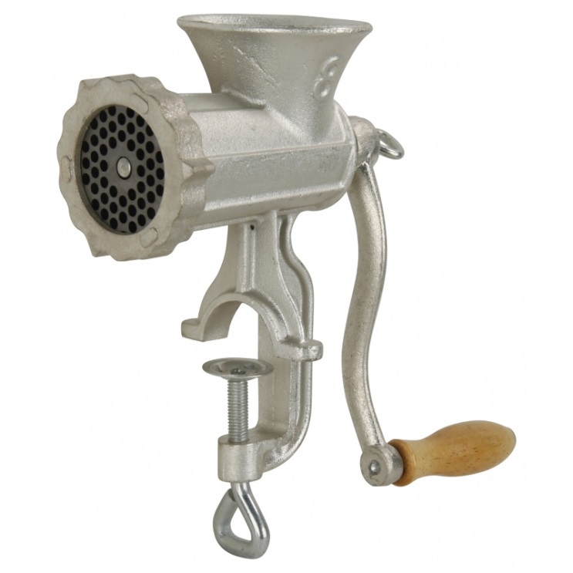
Věděli jste, že…
Slovo hot dog se používá od 19. století, kdy bylo složení párků velkou záhadou

Slide 3
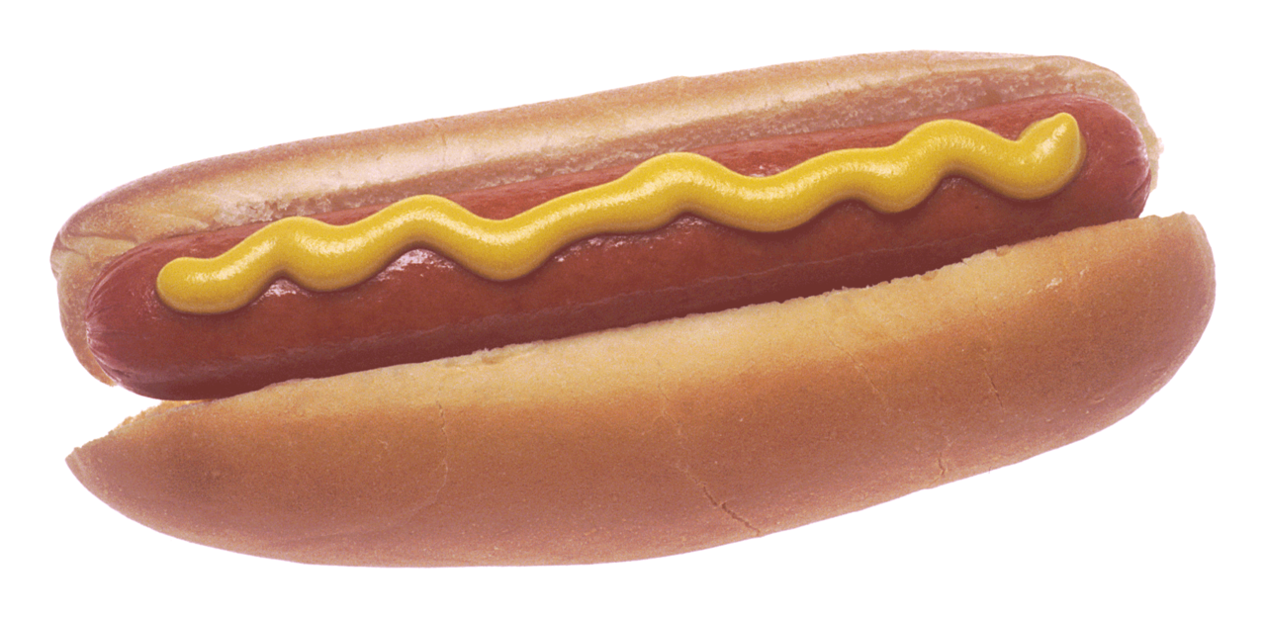
Proběhl průzkum názorů národů celého světa
Otázka zněla: "Prosím vás, jaký je váš názor na nedostatek jídla v jiných částech světa?" Výsledek byl katastrofální!

Slide 4
1) V Africe nikdo nevěděl, co je to "jídlo".
2) V západní Evropě nikdo nevěděl, co je to "nedostatek".
3) Ve východní Evropě nikdo nevěděl, co je to "váš názor".
4) V USA nikdo nevěděl, co je to "v jiných částech světa".

Slide 5
V duchu přiřaď…

Slide 6
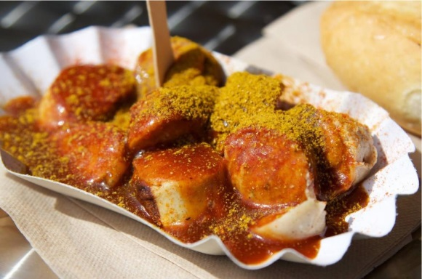
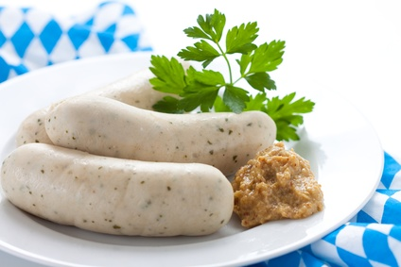
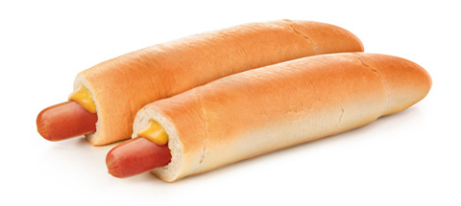
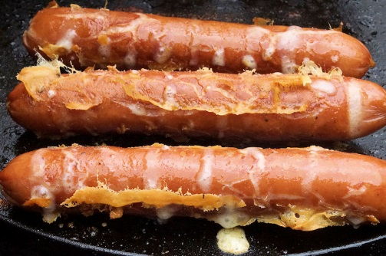
Brno - Prýgl
Berlin
Currywurst
Mnichov
Vídeň
Legendární párek v rohlíku
Weisswurst
Käsekrainer

Slide 7
Berlin
Currywurst
Brno - Prýgl
Legendární párek v rohlíku
Mnichov
Weisswurst
Vídeň
Käsekrainer

Slide 8
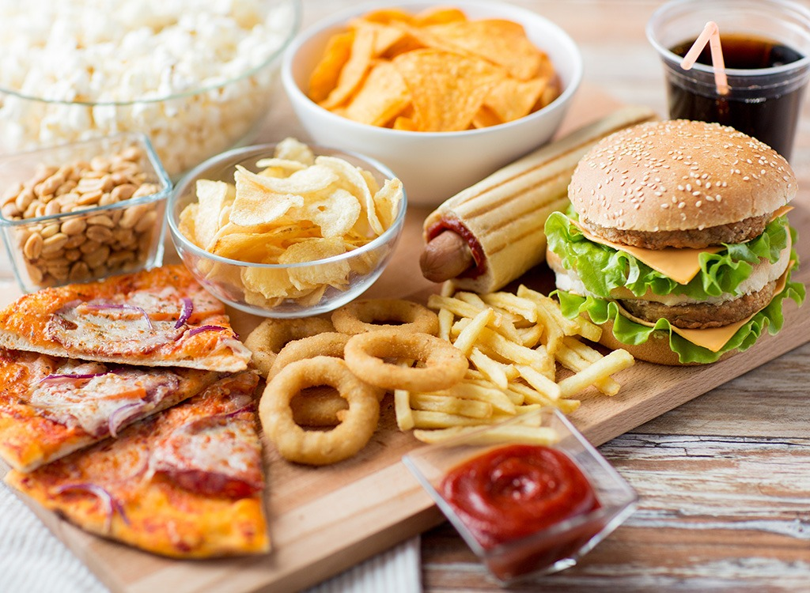
Chcete se o fastfoodech dozvědět více???

Slide 9
Vývoj fastfoodů
Pravěk: kdo ví
Novověk: Fastfood, Junk food a takeaway
Starověk: Řecko - chleba s olivami
Střední Východ – chlebové placky a falafel
Středověk: zdroj jídla pro chudé – koláče, placky a masové taštičky

Slide 10
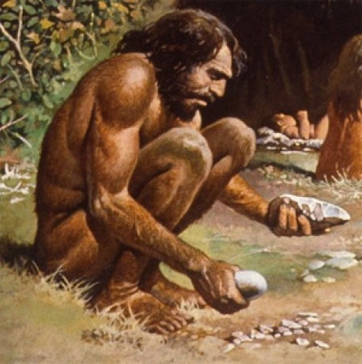
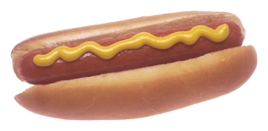
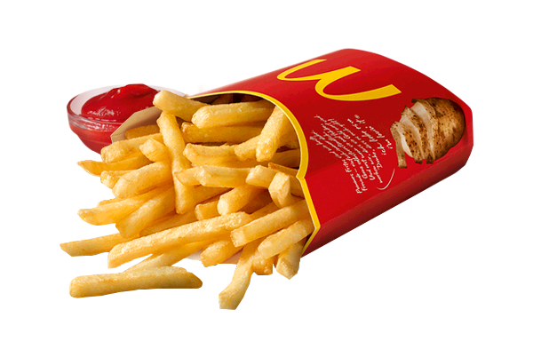

Slide 11
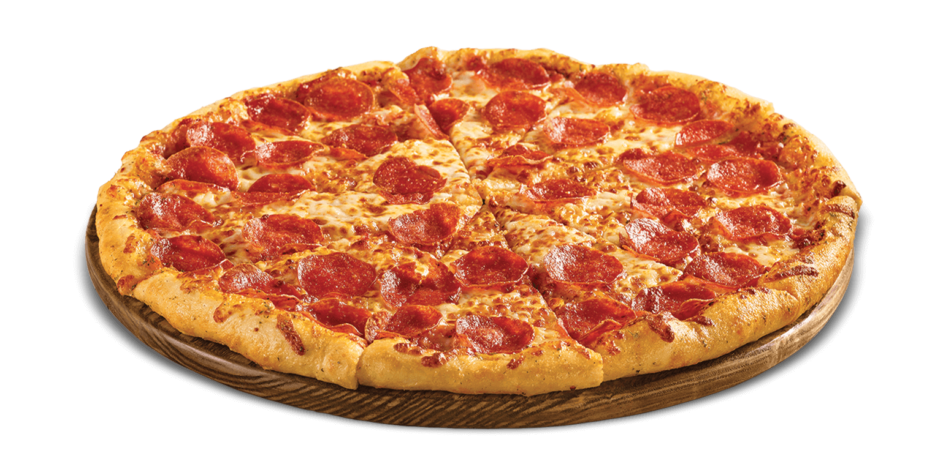
V roce 2004 byly nejčastěji konzumované pokrmy z rychlých občerstvení párek v rohlíku, hamburger a pizza
A jak je to dnes?

Slide 12
Na tuto otázku vám odpovíme!

Slide 13
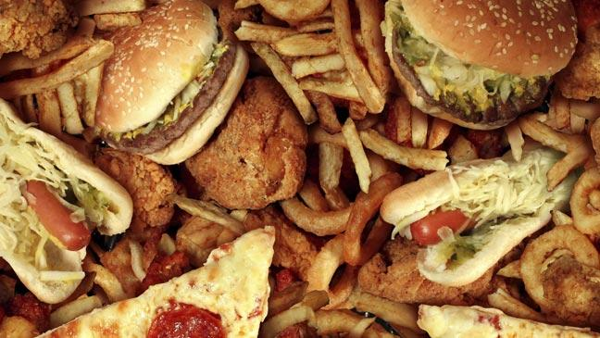
Provedly jsme výzkum…
prošly jsme nejnavštěvovanější fastfoody v Brně
ptaly jsme se zaměstnanců i zákazníků

Slide 14
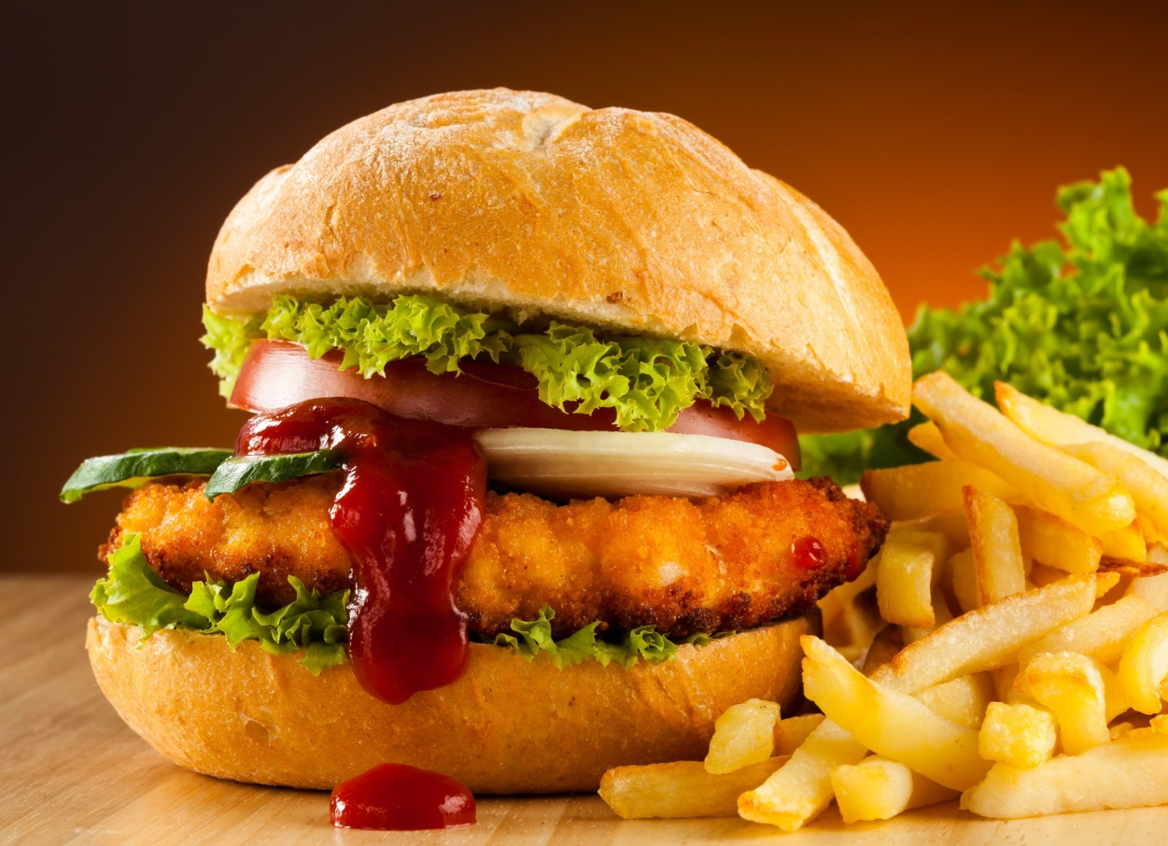
… a jeho výsledky se dozvíte u našeho stánku dne 9. 10.
Tvůrci:
Kvarta A
A. Hurtová
M. Kampánová
K. Ráčková
E. Vališová
E. Vícenová

Slide 15
ZDROJE:
https://praha.idnes.cz/do-kfc-chodi-cesi-uz-20-let-mekac-je-tu-o-dva-roky-dele-fwu-/metro.aspx?c=A141221_114322_co-se-deje_jbs
cs.wikipedia.org
kfc.cz/
www.mcdonalds.cz/
www.biography.com/people/colonel-harland-sanders-12353545
Fast food v České republice, Bakalářská práce Zuzana Chreňová, Vysoká škola hotelová v Praze
www.vtipalek.cz

